Slide 1
رمزنگاری
دانشگاه ایلام

Slide 2
واژه های مهم
متن اصلی: متن اصلی
متن رمزی: متن کد شده
رمز: الگوریتمی برای تبدیل متن اصلی به متن رمزی
کلید: اطلاعاتی که در رمز استفاده می شود و فقط فرستنده و گیرنده از آن اطلاع دارند.
رمزگذاری: تبدیل متن ساده به متن رمزی
رمزگشایی: تبدیل متن رمزی به متن ساده
رمزنگاری: دانش مطالعه اصول و روشهای رمزگذاری و رمزگشایی
تحلیل رمز (شکستن کد): دانش مطالعه اصول و روشهای که متن رمزی را بدون دانستن کلید رمزگشایی می کنند.
رمزشناسی: دانش رمزنگاری و تحلیل رمز
Notes:
Briefly review some terminology used throughout the course.

Slide 3
دسته بندی رمزنگاری
تعداد کلیدهای مورد استفاده
  تابع درهم ساز: بدون کلید
  کلید خصوصی (کلید سری): یک کلید
  کلید عمومی: زوج کلید عمومی و خصوصی
انواع عملیات رمزنگاری
  جایگزینی، ترانهش، ترکیبی
نحوه ی پردازش متن ساده
  بلوک، جریان بایت

Slide 4
کلید مخفی در مقابل الگوریتم مخفی
الگوریتم پنهان: مانع اضافی
اگر همه از آن استفاده کنند مخفی نگه داشتن الگوریتم سخت است.
  مهندسی معکوس، مهندسی اجتماعی
تجاری: انتشار یافته
  بررسی گسترده، ایجاد اطمینان
نظامی: باید کاری کنیم دشمنان ایده ی مناسبی برای شکستن الگوریتم یا رمز پیدا نکنند.

Slide 5
متدهای تحلیل رمز
استفاده ی محض از متن رمزی
  جستجوی نامتناهی تا وقتی که یک متن قابل فهم پیدا شود.
  به متن رمزی زیادی نیاز دارد.
دانستن متن اصلی:
  ممکن است که متن اصلی توسط جاسوسان یا در گذر زمان معلوم شود. لذا ما زوج متن اصلی و متن رمزی را داریم.
  برای رمزگذاریهای الفبایی خوب جواب می دهد.
انتخاب متن اصلی:
  متن اصلی مورد نظر را (مطابق الگوی مورد نظر) انتخاب می کنیم و آنرا رمز می کنیم.
  از الگوها برای تشخیص ساختار کلید استفاده می کنیم.
Notes:
Stallings Table 2.1 summarizes the various types of cryptanalytic attacks, based on the amount of information known to the cryptanalyst, from least to most. The most difficult problem is presented when all that is available is the ciphertext only. In some cases, not even the encryption algorithm is known, but in general we can assume that the opponent does know the algorithm used for encryption. Then with increasing information have the other attacks. Generally, an encryption algorithm is designed to withstand a known-plaintext attack.

Slide 6
امنیت نامحدود و امنیت محاسباتی
امنیت نامحدود
  متن رمزی فارغ از توان محاسباتی موجود قابل شکستن نیست.
  تنها پد یکبار مصرف (one-time pad) یا OTP این خاصیت را دارد.
امنیت محاسباتی
  هزینه ی شکستن متن رمزشده بیشتر از ارزش اطلاعات درون آن است.
  زمان مورد نیاز برای شکستن رمز از عمر مفید اطلاعات بیشتر است.
Notes:
Unconditional security would be nice, but the only known such cipher is the one-time pad (later). For all reasonable encryption algorithms, have to assume computational security where it either takes too long, or is too expensive, to bother breaking the cipher.

Slide 7
جستجوی جامع (brute force)
همیشه می توان تمام کلیدهای موجود را امتحان کرد.
ساده ترین حمله ممکن است و به اندازه ی کلید وابسته است.
فرض می کنیم که متن اصلی را داریم یا متن اصلی قابل تشخیص است.
اندازه ی کلید (بیت) | تعداد کلیدهای ممکن | زمان مورد نیاز اگر هر 1µsیک کلید را امتحان کنیم. | زمان مورد نیاز اگر هر 1µsیک میلیون کلید را امتحان کنیم.
32 | 2³² = 4.3 × 10⁹ | 2³¹ µs = 35.8 minutes | 2.15 milliseconds
56 | 2⁵⁶ = 7.2 × 10¹⁶ | 2⁵⁵ µs = 1142 years | 10.01 hours
128 | 2¹²⁸ = 3.4 × 10³⁸ | 2¹²⁷ µs = 5.4 × 10²⁴ years | 5.4 × 10¹⁸ years
168 | 2¹⁶⁸ = 3.7 × 10⁵⁰ | 2¹⁶⁷ µs = 5.9 × 10³⁶ years | 5.9 × 10³⁰ years
26 کاراکتر | 26! = 4 × 10²⁶ | 2 × 10²⁶ µs = 6.4 × 10¹² years | 6.4 × 10⁶ years
Notes:
A brute-force attack involves trying every possible key until an intelligible translation of the ciphertext into plaintext is obtained. On average, half of all possible keys must be tried to achieve success. Stallings Table 2.2 shows how much time is required to conduct a brute-force attack, for various common key sizes (DES is 56, AES is 128, Triple-DES is 168, plus general mono-alphabetic cipher), where either a single system or a million parallel systems, are used.

Slide 8

مدل رمز متقارن
Notes:
Detail 5 ingredients of the symmetric cipher model:
plaintext
encryption algorithm – performs substitutions/transformations on plaintext
secret key – control exact substitutions/transformations used in encryption algorithm
ciphertext
decryption algorithm – inverse of encryption algorithm

Slide 9
ملزومات
استفاده از رمزنگاری متقارن به دو مورد نیاز دارد:
  یک الگوریتم رمزنگاری قوی
  یک کلید مخفی که فقط گیرنده و فرستنده آنرا می دانند.
  Y = E_{K}(X)
  X = D_{K}(Y)
فرض کنید که همه از الگوریتم رمزنگاری اطلاع دارند
به یک کانال امن برای انتقال کلید نیاز داریم.
Notes:
Generally assume that the algorithm is known.
This allows easy distribution of s/w and h/w implementations.
Hence assume just keeping key secret is sufficient to secure encrypted messages.
Have plaintext X, ciphertext Y, key K, encryption alg Ek, decryption alg Dk.

Slide 10
رمز جایگزینی کلاسیک
کلمات متن اصلی با کلمات دیگر یا شماره یا علائم عوض می شوند.
متن اصلی به صورت دنباله ای از بیتها دیده می شود و الگوهای بیتی در متن ساده با الگوهای بیتی متن رمزی عوض می شوند.

Slide 11
رمز سزار
قدیمی ترین رمز جایگزینی که بشر از آن اطلاع دارد.
هر حرف با سومین حرف بعدی (از لحاظ ترتیب الفبایی) عوض می شود.
مثال:
  meet me after the toga party
  PHHW PH DIWHU WKH WRJD SDUWB
Notes:
Substitution ciphers form the first of the fundamental building blocks. The core idea is to replace one basic unit (letter/byte) with another. Whilst the early Greeks described several substitution ciphers, the first attested use in military affairs of one was by Julius Caesar, described by him in Gallic Wars (cf. Kahn pp83-84). Still call any cipher using a simple letter shift a caesar cipher, not just those with shift 3.
Note: when letters are involved, the following conventions are used in this course: Plaintext is always in lowercase; ciphertext is in uppercase; key values are in italicized lowercase.

Slide 12
رمز سزار
فرض کنید جایگزینی به صورت زیر تعریف شده است:
  a b c d e f g h i j k l m n o p q r s t u v w x y z
  D E F G H I J K L M N O P Q R S T U V W X Y Z A B C
به هر حرف یک معادل عددی بدهید:
  a b c d e f g h i j k l m
  0 1 2 3 4 5 6 7 8 9 10 11 12
  n o p q r s t u v w x y Z
  13 14 15 16 17 18 19 20 21 22 23 24 25
رمز سزار معادل: (K فاصله ی بین حروف رمز و حروف اصلی است)
  C = E(p) = (p + k) mod (26)
  p = D(C) = (C – k) mod (26)
Notes:
This mathematical description uses modulo arithmetic (ie clock arithmetic). Here, when you reach Z you go back to A and start again. Mod 26 implies that when you reach 26, you use 0 instead (ie the letter after Z, or 25 + 1 goes to A or 0).
Example: howdy (7,14,22,3,24) encrypted using key f (5) is MTBID

Slide 13
تحلیل رمز سزار
هر حرف با یکی دیگر از حروف معادل است (25 حالت)
  A به B,..Z نگاشت می شود.
در صورت وجودن متن رمز شده، می توانید تمام حالتها را برای هر حرف امتحان کرد.
باید هر وقت به یک کلمه ی با معنی دست پیدا کردیم بتوانیم آنرا تشخیص دهیم.
مثال: متن رمزی GCUA VQ DTGCM را بشکنید.
Notes:
With a caesar cipher, there are only 26 possible keys, of which only 25 are of any use, since mapping A to A etc doesn't really obscure the message! cf. basic rule of cryptanalysis "check to ensure the cipher operator hasn't goofed and sent a plaintext message by mistake"!
Can try each of the keys (shifts) in turn, until can recognise the original message. See Stallings Fig 2.3 for example of search.
Note: as mentioned before, do need to be able to recognise when have an original message (ie is it English or whatever). Usually easy for humans, hard for computers. Though if using say compressed data could be much harder.
Example "GCUA VQ DTGCM" when broken gives "easy to break", with a shift of 2 (key C).

Slide 14
رمز الفبایی Monoalphabetic
به جای این که حروف را به اندازه یکسان شیفت دهیم، می توانیم حروف را به طور دلخواه با حروف دیگر عوض کنیم.
یعنی هر حرف به صورت تصادفی با یک حرف دیگر الفبا معادل است.
طول کلید برابر 26 است.
  Plain: abcdefghijklmnopqrstuvwxyz
  Cipher: DKVQFIBJWPESCXHTMYAUOLRGZN
  Plaintext: ifwewishtoreplaceletters
  Ciphertext: WIRFRWAJUHYFTSDVFSFUUFYA
Notes:
With only 25 possible keys, the Caesar cipher is far from secure. A dramatic increase in the key space can be achieved by allowing an arbitrary substitution, where the translation alphabet can be any permutation of the 26 alphabetic characters.
See example translation alphabet, and an encrypted message using it.

Slide 15
امنیت رمز Monoalphabetic
در این حالت 26! = 4 x 10²⁶ کلید ممکن داریم.
آیا امنیت برقرار است؟
مشکل ما مشخصات زبان مورد استفاده است.
زبانهای انسان دارای افزونگی هستند.
حروف به طور مساوی مورد استفاده قرار نمی گیرند.

Slide 16

فرکانس حروف انگلیسی
Note that all human languages have varying letter frequencies, though the number of letters and their frequencies varies.
Notes:
This graph is based on counts done at ADFA in the late 1980's, and used to develop the tables published in Seberry & Pieprzyk [SEBE89].
Most popular: E, T and A. Least popular: Z Q J
Note that all human languages have varying letter frequencies, though the number of letters and their frequencies varies.
Seberry & Pieprzyk [SEBE89] Appendix A has graphs for 20 languages (most European & Japanese & Malay).

Slide 17
مثال تحلیل رمز
متن رمز شده:
  UZQSOVUOHXMOPVGPOZPEVSGZWSZOPFPESXUDBMETSXAIZ
  VUEPHZHMDZSHZOWSFPAPPDTSVPQUZWYMXUZUHSX
  EPYEPOPDZSZUFPOMBZWPFUPZHMDJUDTMOHMQ
فرکانس نسبی حروف را به دست آورید.
حدس می زنیم که P و X با e و t معادل هستند.
حدس می زنیم که ZW معادل th است و لذا ZWP با the برابر است.
اگر به همین ترتیب ادامه دهیم، خواهیم داشت:
  it was disclosed yesterday that several informal but
  direct contacts have been made with political
  representatives of the viet cong in moscow

Slide 18
پد یکبار مصرف
اگر از یک کلید کاملا تصادفی که طول آن با طول پیغام برابر است استفاده کنیم، متن رمز شده امن خواهد بود.
مثال: دنباله ای تصادفی از صفرها و یکها با متن اصلی XOR می شود و کلید تکرار نمی گردد.
قابل شکستن نیست. چون متن رمز شده هیچ گونه ارتباط آماری با متن اصلی ندارد.
برای هر متن ساده، به یک کلید تصادفی هم طول نیاز داریم.
  تولید تعداد زیادی کلید سخت است.
توزیع امن کلیدها مشکل است.
Notes:
The One-Time Pad is an evolution of the Vernham cipher, which was invented by Gilbert Vernham in 1918, and used a long tape of random letters to encrypt the message. An Army Signal Corp officer, Joseph Mauborgne, proposed an improvement using a random key that was truly as long as the message, with no repetitions, which thus totally obscures the original message.
Since any plaintext can be mapped to any ciphertext given some key, there is simply no way to determine which plaintext corresponds to a specific instance of ciphertext.

Slide 19
رمزهای ترانهش
حال رمز ترانهش یا جایگشت را در نظر بگیرید.
پیغام را از طریق به هم زدن ترتیب حروف آن پنهان می کنیم بدون این که حرفی را عوض کنیم.
باز هم مشکل توزیع آماری حروف را داریم. زیرا از حروف متن اصلی استفاده می کنیم.
Notes:
Transposition Ciphers form the second basic building block of ciphers. The core idea is to rearrange the order of basic units (letters/bytes/bits) without altering their actual values.
Consider two/three letter word frequency issues

Slide 20
رمز Rail Fence
حروف پیغام را در چندین سطر بنویسید.
حروف را به صورت ستونی برداشت کنید.
مثال: استفاده از دو سطر:
  m e m a t r h t g p r y
  e t e f e t e o a a t
متن رمزی
  MEMATRHTGPRYETEFETEOAAT
  امکان استفاده از رمز برای به هم زدن ترتیب ستونها وجود دارد.
Notes:
Example message is: "meet me after the toga party" with a rail fence of depth 2.

Slide 21
رمزهای ترکیبی
رمزهای جایگزینی و ترانهش به دلیل خواص آماری زبان امن نیستند.
تصور کنید که از چندین رمز به صورت متوالی استفاده کنیم:
  دو جایگزینی یک جایگزینی جدید درست می کنند.
  دو ترانهش منجر به تولید یک ترانهش پیچیده می گردند.
  اما انجام ترانهش بعد از جایگزینی یک رمز خیلی قویتر درست می کند.
این موضوع پل بین رمزهای کلاسیک و رمزهای مدرن است.

Slide 22

ماشینهای چرخنده Rotor
قبل از رمزهای مدرن، ماشینهای چرخنده پیچیده ترین رمز ممکن بودند.
در جنگ جهانی دوم به طور گسترده ای استفاده شدند.
انیگما: آلمان – هاگلین: متحدین، بنفش: ژاپن
از یک جایگزینی بسیار پیچیده و متغیر استفاده می کردند.
Notes:
The next major advance in ciphers required use of mechanical cipher machines which enabled to use of complex varying substitutions.
A rotor machine consists of a set of independently rotating cylinders through which electrical pulses can flow. Each cylinder has 26 input pins and 26 output pins, with internal wiring that connects each input pin to a unique output pin. If we associate each input and output pin with a letter of the alphabet, then a single cylinder defines a monoalphabetic substitution. After each input key is depressed, the cylinder rotates one position, so that the internal connections are shifted accordingly. The power of the rotor machine is in the use of multiple cylinders, in which the output pins of one cylinder are connected to the input pins of the next, and with the cylinders rotating like an “odometer”, leading to a very large number of substitution alphabets being used, eg with 3 cylinders have 26³=17576 alphabets used.
They were extensively used in world war 2, and the history of their use and analysis is one of the great stories from WW2.

Slide 23
رمز بلوکی در مقابل رمز جریان بایت
رمز بلوکی پیغام را به تعدادی بلوک تقسیم می کند و هر بلوک را به صورت جداگانه رمزگذاری/رمزگشایی می کند.
مثل این است که جایگزینی را روی کاراکترهای خیلی بزرگ انجام دهیم.
  64 بیت یا بیشتر
رمزهای مبتنی بر جریان هنگام رمزگذاری/رمزگشایی پیغام را به صورت دنباله ای از بیتها یا بایتها می بینند.
اکثر رمزهای کنونی به صورت بلوکی هستند.
Notes:
Block ciphers work a on block / word at a time, which is some number of bits. All of these bits have to be available before the block can be processed. Stream ciphers work on a bit or byte of the message at a time, hence process it as a “stream”.

Slide 24
اصول رمز بلوکی
اکثر رمزهای بلوکی متقارن از ساختار رمز فیستل استفاده می کنند.
رمزهای بلوکی شبیه یک جایگزینی بزرگ هستند.
برای یک بلوک 64 تایی به یک جدول با 2⁶⁴ ردیف نیاز داریم.
به جای اینکار از اجزای سازنده ی کوچکتری استفاده می کنیم.
از ایده ی رمزهای ترکیبی استفاده می کنیم.
Notes:
An arbitrary reversible substitution cipher for a large block size is not practical, however, from an implementation and performance point of view. In general, for an n-bit general substitution block cipher, the size of the key is n x 2^{n}. For a 64-bit block, which is a desirable length to thwart statistical attacks, the key size is 64 x 2⁶⁴ = 2⁷⁰ = 10²¹ bits.

Slide 25

رمز بلوکی ایده آل 4 بیتی
Notes:
Feistel refers to an n-bit general substitution as an ideal block cipher, because it allows for the maximum number of possible encryption mappings from the plaintext to ciphertext block. A 4-bit input produces one of 16 possible input states, which is mapped by the substitution cipher into a unique one of 16 possible output states, each of which is represented by 4 ciphertext bits. The encryption and decryption mappings can be defined by a tabulation, as shown in Stallings Figure 3.1. It illustrates a tiny 4-bit substitution to show that each possible input can be arbitrarily mapped to any output - which is why its complexity grows so rapidly.

Slide 26
رمز ترکیبی
از شبکه های S-P (جایگزینی-جایگشت) استفاده می کنیم.
رمزهای بلوکی امروزی نیز از این ایده استفاده می کنند.
شبکه ی S-P دو عملیات رمزنگاری پایه دارد:
  جایگزینی
  جایگشت
موجب ایجاد آشفتگی (confusion) و پخش (diffusion) در پیغام می شوند.
Notes:
Claude Shannon’s 1949 paper has the key ideas that led to the development of modern block ciphers. Critically, it was the technique of layering groups of S-boxes separated by a larger P-box to form the S-P network, a complex form of a product cipher. He also introduced the ideas of confusion and diffusion, notionally provided by S-boxes and P-boxes (in conjunction with S-boxes).

Slide 27
آشفتگی و پخش
رمز باید تمام خواص آماری پیغام اصلی را محو کند.
پد یکبار مصرف یا OTP اینکار را انجام می دهد.
شانون شبکه های S-P را پیشنهاد کرد تا خواص زیر حاصل شوند:
پخش- موجب پراکندگی ساختار آماری متن اصلی روی متن رمز شده می گردد.
آشفتگی- پیچیدگی ارتباط بین متن رمز شده و کلید را تا حد امکان افزایش می دهد.
Notes:
Every block cipher involves a transformation of a block of plaintext into a block of ciphertext, where the transformation depends on the key. The mechanism of diffusion seeks to make the statistical relationship between the plaintext and ciphertext as complex as possible in order to thwart attempts to deduce the key. confusion seeks to make the relationship between the statistics of the ciphertext and the value of the encryption key as complex as possible, again to thwart attempts to discover the key.
So successful are diffusion and confusion in capturing the essence of the desired attributes of a block cipher that they have become the cornerstone of modern block cipher design.

Slide 28
ساختار رمز فیستل
رمز فیستل مفهوم شبکه ی S-P شانون را پیاده می کند.
  از رمزهای ترکیبی معکوس پذیر استفاده می کند.
از چندین مرحله استفاده می کند.
  بلوک ورودی را به دو نیمه تقسیم می کند.
  روی نیمه ی سمت راست داده عمل جایگزینی (F) را انجام می دهد و نتیجه را با نیمه ی سمت چپ xor می کند.
  ترانهش از طریق جابجا کردن دو نیمه انجام می گردد.
Notes:
Horst Feistel, working at IBM Thomas J Watson Research Labs devised a suitable invertible cipher structure in early 70's.
One of Feistel's main contributions was the invention of a suitable structure which adapted Shannon's S-P network in an easily inverted structure. Essentially the same h/w or s/w is used for both encryption and decryption, with just a slight change in how the keys are used. One layer of S-boxes and the following P-box are used to form the round function.

Slide 29
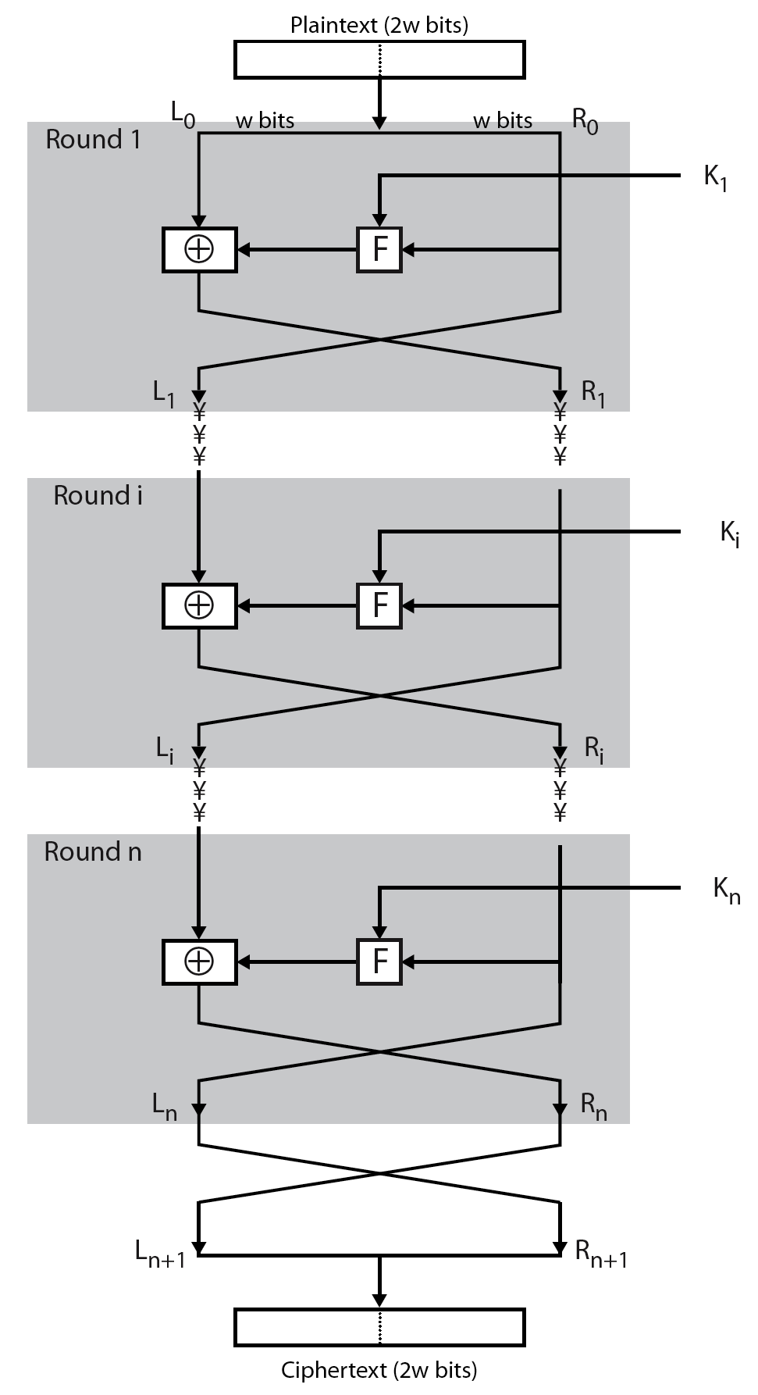
ساختار رمز فیستل

Slide 30
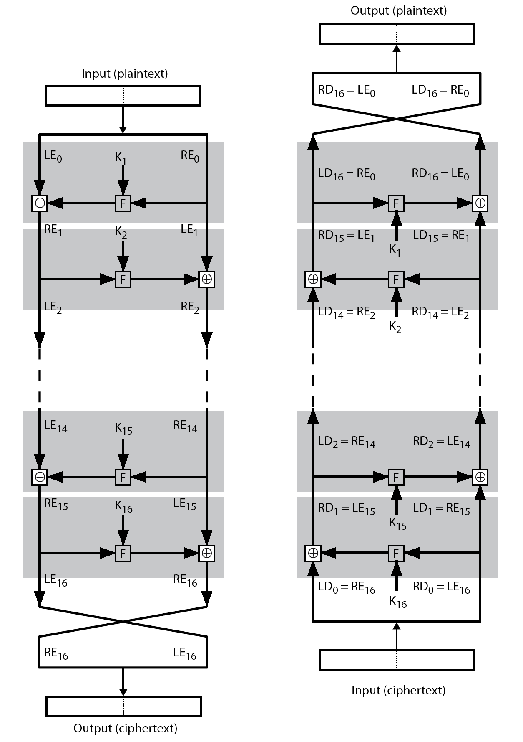
رمزگشایی رمز فیستل
Notes:
The process of decryption with a Feistel cipher, as shown in Stallings Figure 3.3, is essentially the same as the encryption process. The rule is as follows: Use the ciphertext as input to the algorithm, but use the subkeys Ki in reverse order. That is, use Kn in the first round, Kn–1 in the second round, and so on until K1 is used in the last round. This is a nice feature because it means we need not implement two different algorithms, one for encryption and one for decryption.

Slide 31

DES (Data Encryption Standard)
در سال 1977 منتشر و در سال 1979 استاندارد شد.
کلید: هر 64 بیت شامل 8 بیت توازن و 56 بیت کلید است.
  همیشه بیت توازن با هشتمین بیت هر بایت برابر است.
64 بیت ورودی و 64 بیت خروجی دارد.
64 bit M
64 bit C
DES
Encryption
56 bits

Slide 32
شمای کلیDES
56-bit Key
64-bit Input
48-bit K1
Generate keys
Permutation
Initial Permutation
48-bit K1
Round 1
48-bit K2
Round 2
…...
48-bit K16
Round 16
Swap
Swap 32-bit halves
Permutation
Final Permutation
64-bit Output

Slide 33
جایگشت بیتی 1 به 1
1 2 3 4 32
…….
Input:
0 0 1 0 1
1 bit
Output
……..
1 0 1 1 1
22 6 13 32 3

Slide 34
تولید کلیدها
Initial Permutation of DES key
C _{i-1}
28 bits
D _{i-1}
28 bits
Circular Left Shift
Circular Left Shift
One
round
Permutation
with Discard
Round 1,2,9,16:
single shift
Others: two bits
48 bits
K_{i}
C _{i}
28 bits
D _{i}
28 bits

Slide 35
هر مرحله از DES
32 bits L_{n}
32 bits R_{n}
E
رمزنگاری در هر مرحله
48 bits
تابع
Mangler
48 bits
K_{i}
S-Boxes
P
32 bits
32 bits L_{n+1}
32 bits R_{n+1}

Slide 36
تابع Mangler
4
4
4
4
4
4
4
4
6
6
6
6
6
6
6
6
6
6
6
6
6
6
6
6
+
+
+
+
+
+
+
+
S1
S2
S3
S4
S5
S6
S7
S8
The permutation produces “spread” among the chunks/S-boxes!
4
4
4
4
4
4
4
4
Permutation

Slide 37
گسترش یک به m بیتها
1 2 3 4 5 32
Input:
…….
0 0 1 0 1 1
Output
……..
1 0 0 1 0 1 0 1 1 0
1 2 3 4 5 6 7 8 48

Slide 38
S-Box (جایگزینی و انقباض)
48 بیت ⬅ 32 بیت (8*6 ==> 8*4)
برای مقدار 4 بیت وسط، از دو بیت بالا و پایین برای نگاشت آنها به 4 بیت خروجی استفاده می گردد.
2 bits
row
I1
I2
I3
I4
I5
I6
S
O1
O2
O3
O4
i
4 bits
column
i
= 1,…8.

Slide 39
مثال S-Box
هر ردیف و هر ستون شامل اعداد متفاوتی است.
0 1 2 3 4 5 6 7 8 9…. 15
0 14 4 13 1 2 15 11 8 3
1 0 15 7 4 14 2 13 1 10
2 4 1 14 8 13 6 2 11 15
3 15 12 8 2 4 9 1 7 5
Example: input: 100110 output: ???

Slide 40
استاندارد DES
Cipher Iterative Action
  Input: 64 bits
  Key: 48 bits
  Output: 64 bits
Key Generation Box
  Input: 56 bits
  Output: 48 bits
One round (Total 16 rounds)

Slide 41
خلاصه DES
ساده است و پیاده سازی آن آسان است.
  سخت افزار در حد Gbps
  نرم افزار Mbps
برای کاربردهای غیربحرانی، ممکن است کلید 56 بیتی DES کافی باشد. اما در عمل از DES سه تایی (DES3) استفاده می شود.
از مدهای عملیاتی مختلفی مثل (ECB, CBC, OFB, CFB) برای کاربردهای مختلف استفاده می کند.

